Slide 1
Sponges and corals
شاخه اسفنج ها و مرجانیان

Slide 2
جانورن متحرک هستند، بدون دیواره سلولی، دارای سیستم عصبی و ماهیچه ای بوده، به جستجوی غذا می پردازند فعالانه، حرکات باعث شده به جستجوی جفت، پناهگاه، و آب و هوای مناسب بپردازند. همه دارای یک جد مشترک ر.ی درخت فیلوژنتیک هستند،
دو گروه اصلی روی سلسله جانوران وجود دارد بنام مهره داران و بی مهرگان

Slide 3
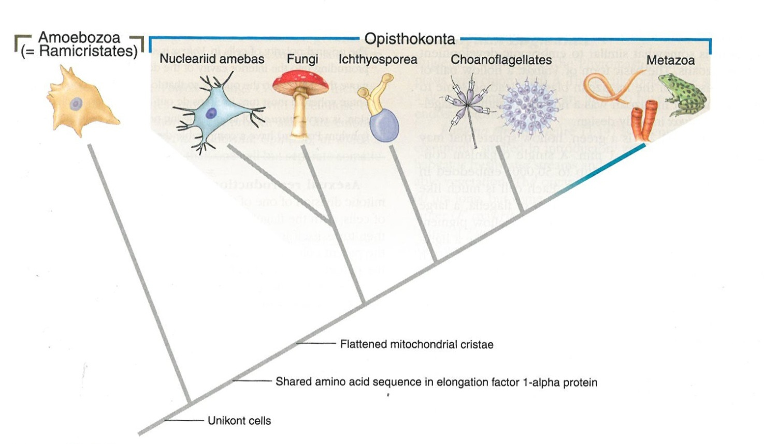
نظريات موجود در مورد منشاء جانوران پر سلولی
یک نظریه بیان می کند که جانوران (متازوئر ها) از مژه داران سن سيتيال (چند هسته ای ) به وجود آمده اند و سپس در آن محدوده و مرز سلولی مشخص شده است .
فرضیه کلنی تاژکی: متازوئرها از کلني های تاژکداران نشات گرفته و به تدريج سلول ها تخصصی تر و مستقل شده اند .

Slide 4
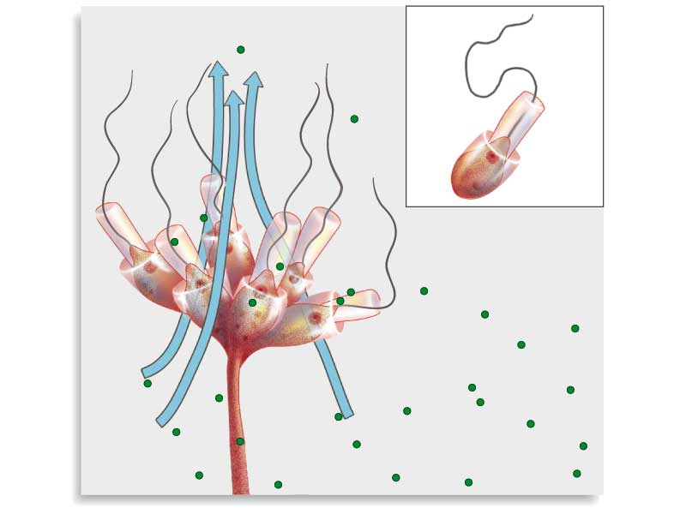
Choanoflagellate (a protist)
Choanoflagellate cell
Food particles
Water current
Choanoflagellate از تاژک داران اوليه که تشابه زيادی با اسفنج ها دارد .
Notes:
Figure: 30.1a
Caption:
(a) Choanoflagellates are protists whose cells form colonies.

Slide 5
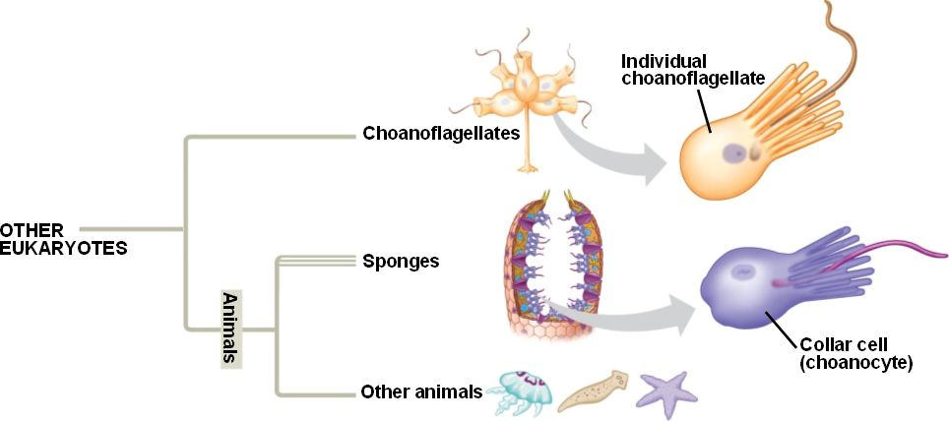
نزدیکترین خویشاوند جانوران کوانوفلاژله های کلونی می باشد
سلول های دارای یقه collar در اطراف یک تاژک
آنها شبیه کوانوسیت های تخصص یافته در اسفنج های چند سلولی می باشند.

Slide 6
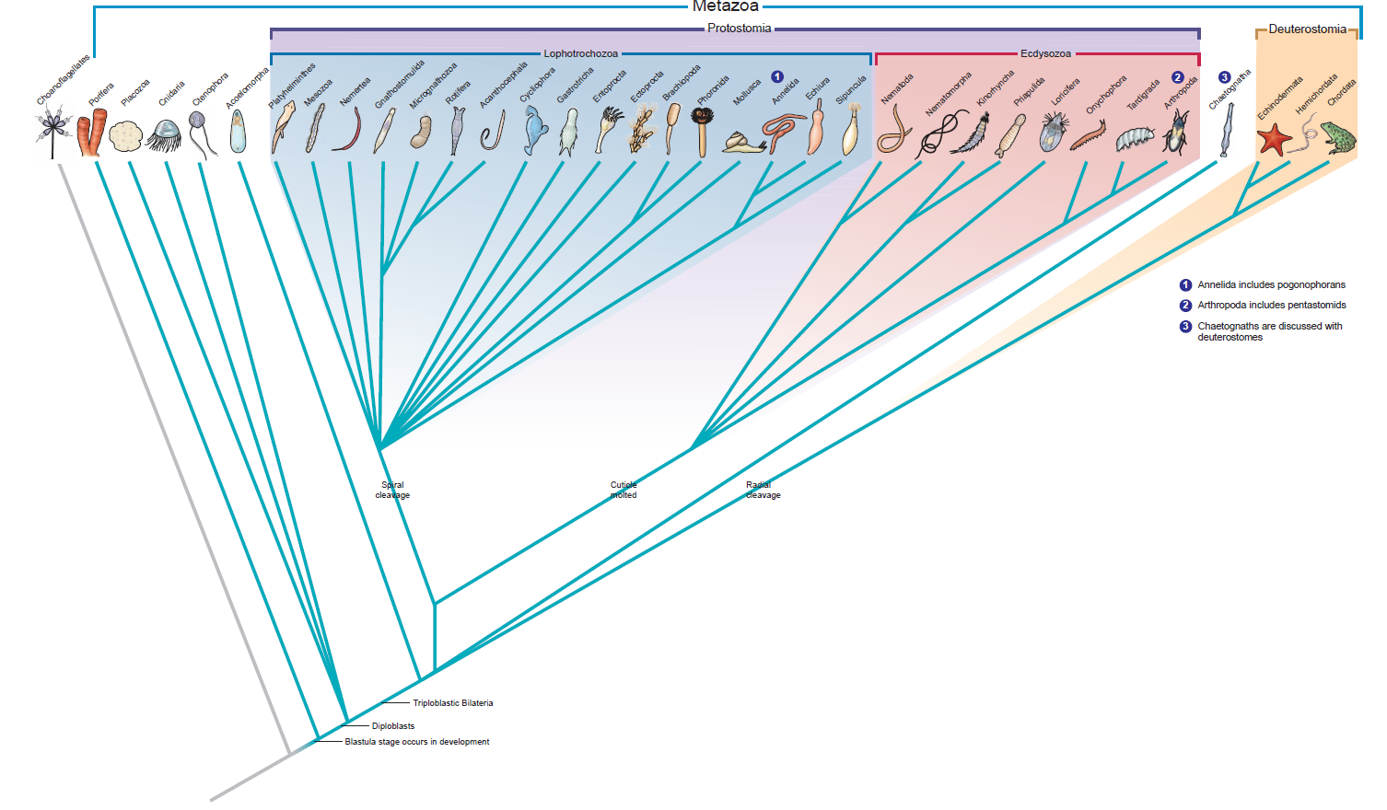
درخت فیلوژنی جانوران

Slide 7
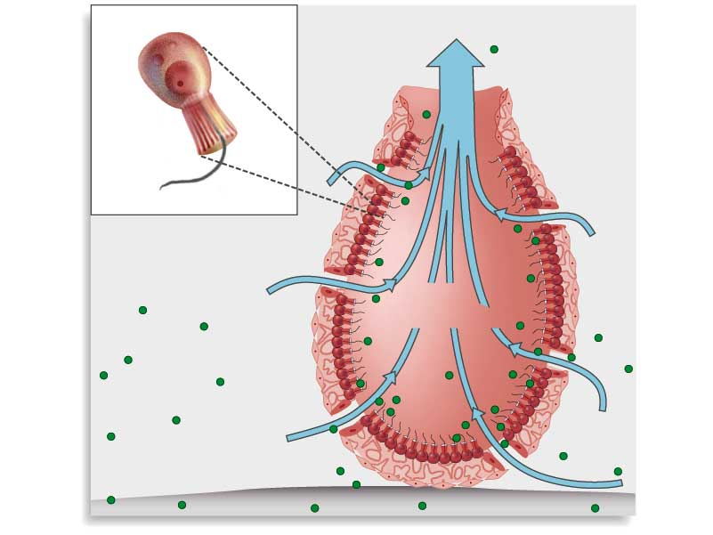
شاخه روزنه داران یا اسفنج ها
Sponge (an animal)
Water current out of sponge
Sponge feeding cell
Interior
of sponge
Water current
into sponge
اسفنج ها از جانواران ابتدايي هستند. (جریان آب به خارج)
Notes:
Figure: 30.1b
Caption:
(b) The feeding cells of some sponges are similar in form and function to choanoflagellate cells. The cross-sectional view of the sponge shows how the beating of flagella produces a water current. This current brings food into the body of the feeding cells where it can be ingested by feeding cells.

Slide 8
Sponges (Porifera)- success in simplicity
اسفنج ها جانوری بدون تقارن ، بافت یا ارگان خاصی هستند (با این همه یکی از موفق ترین جانوران در روی کره خاکی هستند و در دریا ها از دوره پری کامبرین بخصوص در امتداد صخره های مرجانی حضور دارند)
تا به حال 6000 گونه از آنها شناسایی شده که تنها 150 گونه در محیط های آب شیرین دیده می شوند و بقیه در اکوسیستم های دریایی زندگی می کنند.
اندازه آنها از چند سانتیمتر تا چند متر متفاوت است

Slide 9
ویژگی های اسفنج ها
چندسلولی بودن
بدن دارای منافذی بنام Ostia
تقارن شعاعی یا فاقد تقارن
سطح خارجی بدن از سلولهای پیناکوسیت و داخلی ترین سطح بدن دارای سلولهای تاژکدار یقه ای کوآنوسیت، ماده زمینه پروتئینی ژلاتین شکل بنام مزوهیل شامل سلولهایی بنام آمیبوسیت و عناصر اسکلتی
ساختار اسکلتی از رشته های کلاژن و اسپیکولهای آهکی و یا سیلیسی
واکنش به محرک محلی و مستقل بوده ولی در اسفنج های شیشه ای syncytial، سیگنال الکتریکی مشاهده می شود. فاقد سیستم عصبی هستند
اکثر اسفنج ها بالغ کفزی و چسبیده به بسترند
تولید مثل غیر جنسی توسط جوانه زدن یا ژمول بوده و تولید مثل جنسی با ایجاد اسپرم و تخم همراه است. اکثراٌ لارو آزاد، تاژکدار و شنا کننده دارند.

Slide 10
تغذیه تعلیقی
اسفنج­ها با بدام انداختن ذرات معلق در آب از طریق سیستم کانال داخلی پمپ می­کنند. خارجی­ترین لایه اسفنج پیناکودرم، حاوی سلولهای پیناکوسیت است. آب از طریق منافذی بنام Ostia وارد اسفنج شده و از یقه سلولهای کونوسیت عبور می­نمایند، بدین طریق مواد غذایی توسط پرزهای اطراف یقه که به آن میکروویلی گفته جذب می شود. به این نوع تغذیه Suspension Feeding «تغذیه تعلیقی» گویند

Slide 11
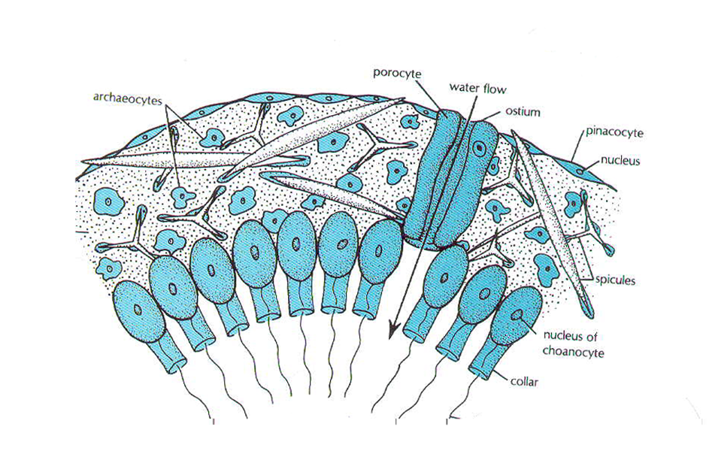
شاخه روزنه داران
Porocyte
Amoebocyte
Pinacocyte
Choanocyte
ساختمان يک اسفنج
Notes:
Cross section of a sponge wall.
A. H2O path from incurrent leading to the spongocel.
II. Note the different cell types that make up the cell wall as we take a closer look at the different cell types.

Slide 12
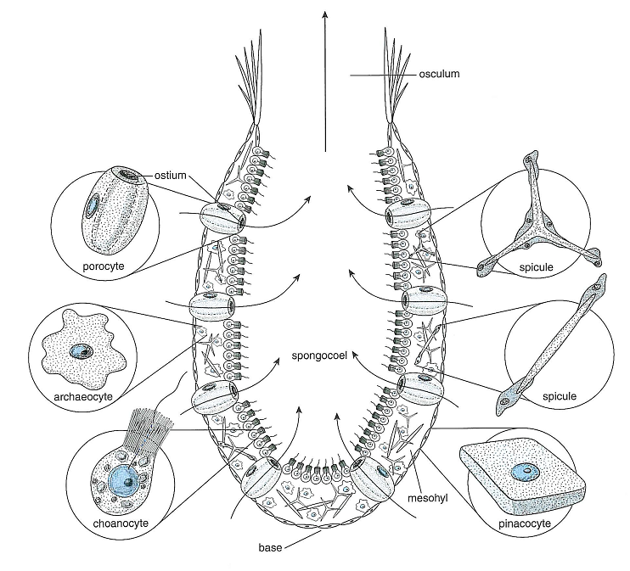

Slide 13
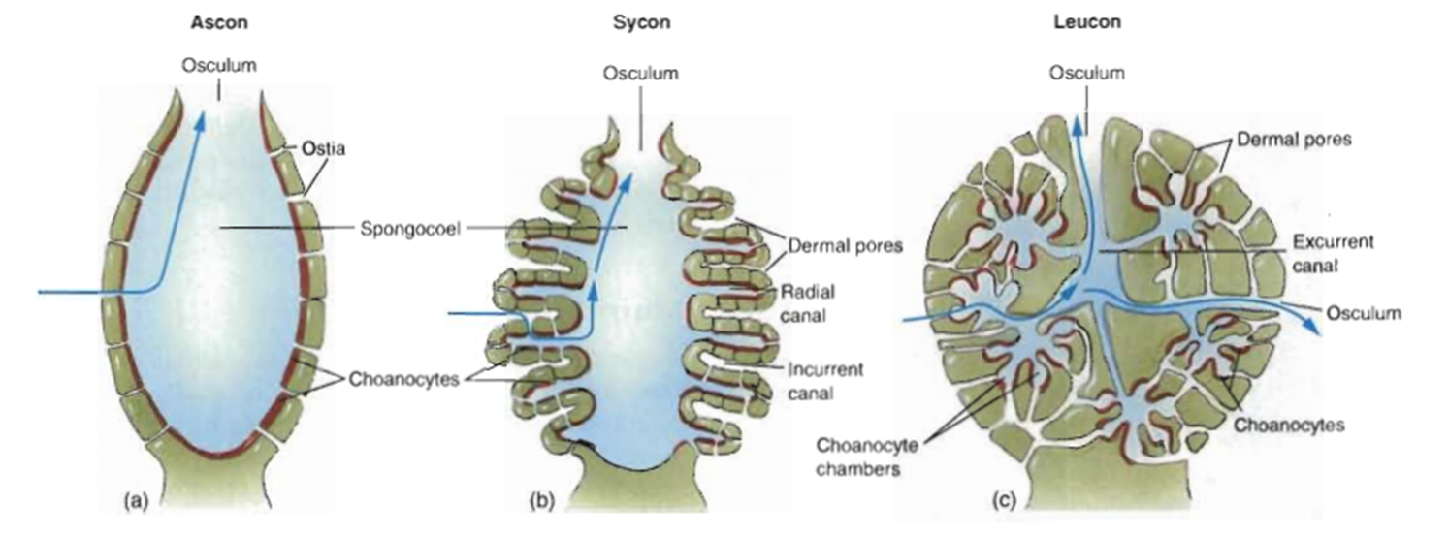
انواع کانال ها در اسفنج
اسکونوئيد
  ساده ترين نوع اسفنج ها از نظر سازماندهی کانال های آب مي باشد .
  اين اسفنج ها کوچک و لوله ای شکل هستند .
سيکونوئيد
  شبيه به اسفنج های اسکونوئيد بزرگ مي باشند و از آنها منشا مي گيرند.
  دارای بدن لوله ای شکل و اسکولوم منفرد مي باشند .
لوکونوئيد
  پيچيده ترين نوع اسفنج و بهترين نوع آن از نظر سازگاری برای افزايش اندازه اسفنج است .

Slide 14
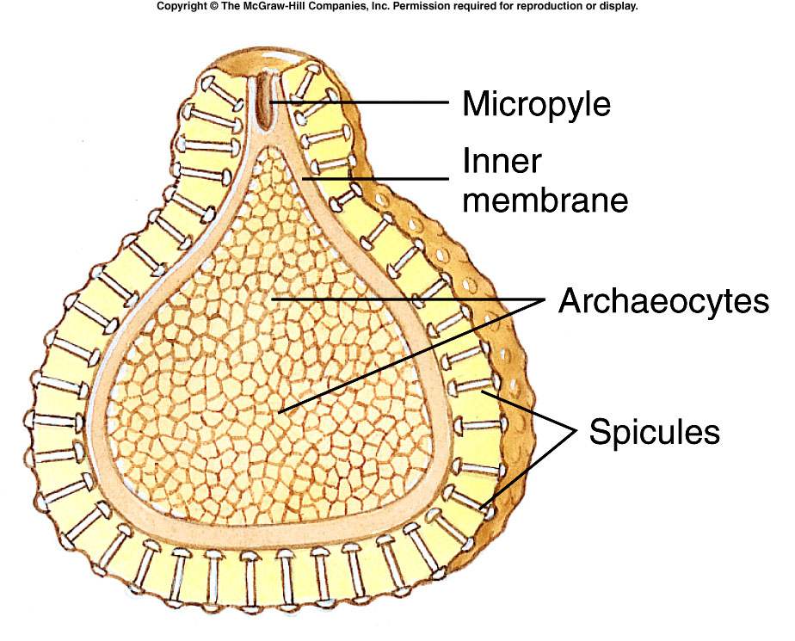
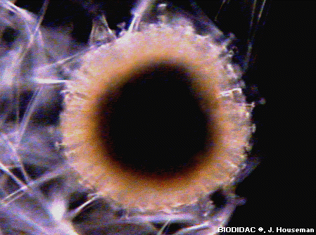
توليد مثل غير جنسی در اسفنج ها
توليد ژمول

Slide 15
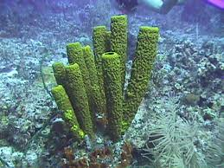
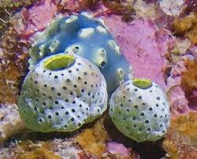
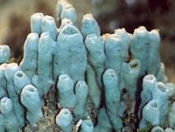
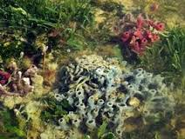
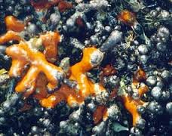
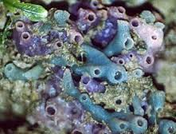
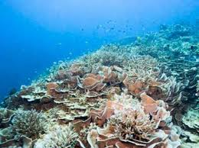
کاربردهای اسفنج ها:
استفاده برای درمان سرطان ها، آلزایمر و پارکینسون
دارای خواص ضد ویروسی
استفاده در تولید باتری و صنایع الکتریکی
مواد دارویی و آرایشی
ضد قارچ، باکتری ضد مالاریا

Slide 16
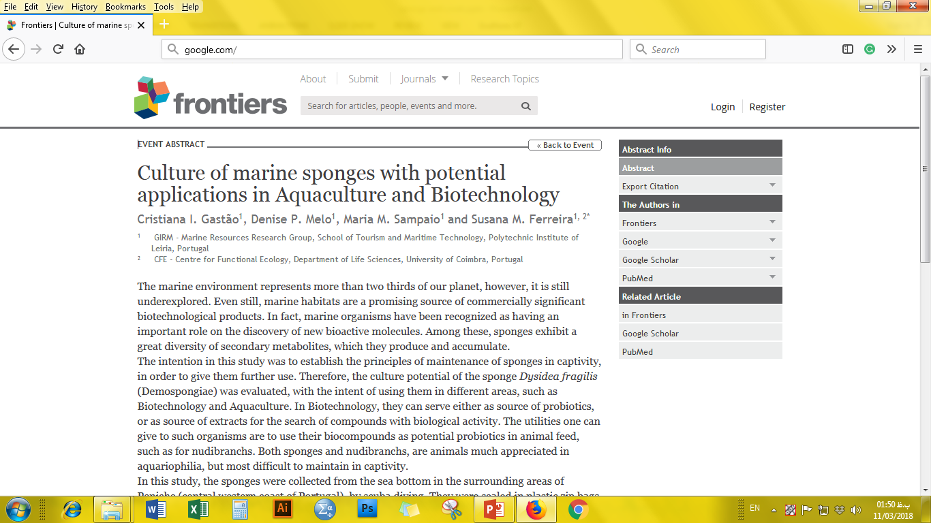

Slide 17
The Cnidarians
شاخۀ مرجانیان
or
Coelenterata

Slide 18
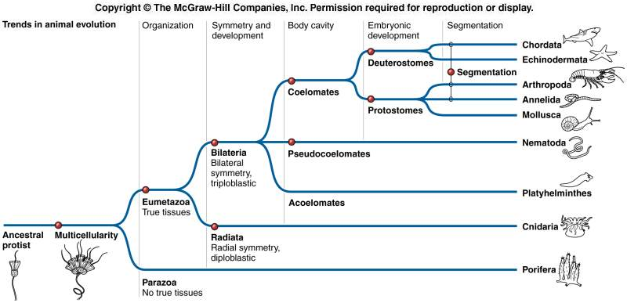
کلادوگرام شاخه مرجان ها و ارتباط خويشاوندی آنها با ساير شاخه های جانوری

Slide 19
شاخه مرجان ها
بيش از 11000 گونه زنده دارند و تقریبا همه دریایی
تمامی اعضای اين شاخه سلول هايي به نام نيدوسيت که شامل اندامک های گزنده به نام نماتوسيت است ، دارند.
نماتوسيت ها تنها در مرجان ها (کتنوفورا) توليد و استفاده مي شود .
دانشمندان اغلب مرجان ها را نزديک به قاعدة درخت تکاملی متازوئرها در نظر مي گيرند .
در محيط دريايي انتشار وسيعی دارند و تعداد کمی هم در آب های شيرين زندگی مي کنند .
شامل هيدرها ، شقايق دريايي ، ژل فيش ها و صخره های مرجانی مي باشند .

Slide 20
ویژگیهای مرجانیان
برخلاف تمایز و تفاوت های ساختاری و تنوع عملکردی اعضای این شاخه تمام آنها در یک شاخه قرار می­گیرند تمام مرجانیان دارای یک تقارن شعاعی پایه­ایی هستند.
دولایه (دیپلوبلاستیک: اپیدرم و گاسترودرم(اندودرم)). دیواره بدن در مرجانیان متشکل از لایه خارجی اپیدرم (مشتق شده از لایه جنینی اکتودرم) و یک لایه داخلی گاسترودم است. لایه اپیدرم دارای سلول های مختلفی است از جمله سلول های اپیدرمی- ماهیچه ایی، بینابینی، غده ایی، حسی و عصبی.
مزوگله بین دو لایه قرار می گیرد که خودش یک بافت زنده نیست اما دارای سلول های زنده مشتق شده از اکتودرم هستند. مزوگله دارای یک ماده ژلاتینی است که در بعضی از رده­ها فاقد ساختار سلولی است مثل (هیدروزوآ). این لایه فرم زندگی (پلیپ یا مدوز) مرجان را تعیین می­کند در فرم مدوز حجیم می­شود مثلا در ماهیان ژله ایی دارای نقش عمده در حرکت است.
تمام مرجانیان دارای تانتاکول دهان (تنها منفذ دستگاه گوارش) هستند. این شاخه فاقد سیستم گوارشی خاصی است و عمل و هضم و جذب مواد غذایی توسط گاسترودرم انجام می­شود

Slide 21
ویژگیهای مرجانیان
دارای ارگانل هایی به نام نماتوسیت هستند که در اپیدرم یا گاسترودرم قرار دارند و براقی چسبیدن به زمینه، دفاع یا تغذیه بکار می­روند.
شبکه عصبی متشکل از یاخته های عصبی در زیر اپیدرم و در تماس با مزوگله است این سلول های عصبی با یکدیگر سیناپس متقارن و نامتنقارن دارند.
اعضای حسی مرجانیان شامل گیرنده های مخصوص حس لامسه یا گیرنده های شیمیایی است که در سراسر بدن پراکنده هستند. گیرنده های تعادلی و نوری نیز وجود دارد.
عدم وجود سیستم دفعی یا تنفسی. تبادل گارهای تنفسی و مواد زاند از طریق انتشار ساده صورت می گیرد
دارای تولید مثل جنسی و غیر جنسی
دارای دو فرم زندگی پلیپ و مدوز (پلی مرفیسم).

Slide 22
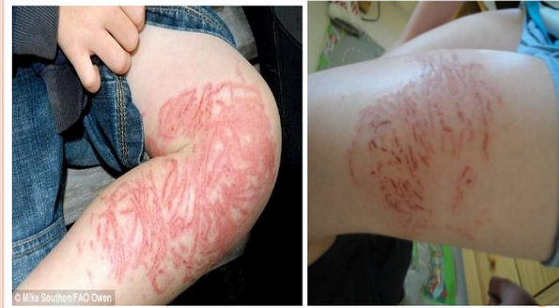
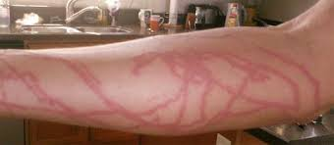

Slide 23
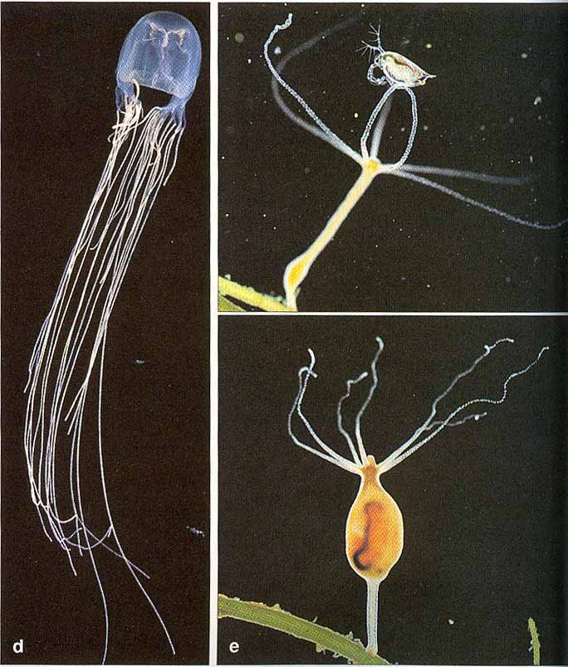
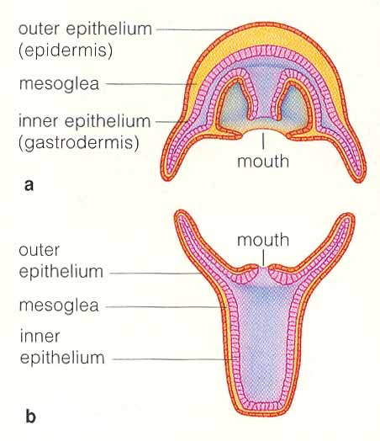
فرم های بدنی پلیپ (ساکن) و مدوز (متحرک) درساختار مرجان ها دیده می شود که ممکن است یک مرجان یکی از آنها یا هر دو در طول زندگی خود داشته باشد
پلی مرفیسم
هر دو فرم کیسه ای شکل می باشند

Slide 24
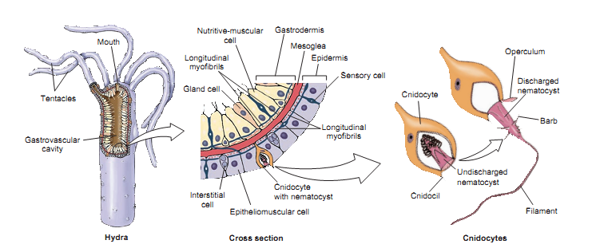
پلیپ هیدر، برش از دیواره پلیپ و سلول های گزنده

Slide 25
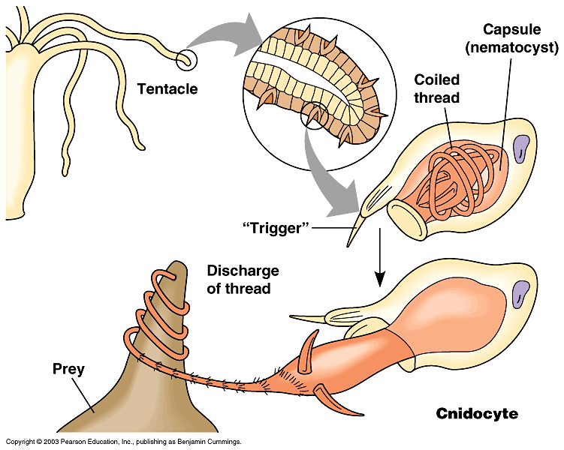
شاخه مرجان ها
سلول نماتوسيست و نحوه عملکرد آن

Slide 26
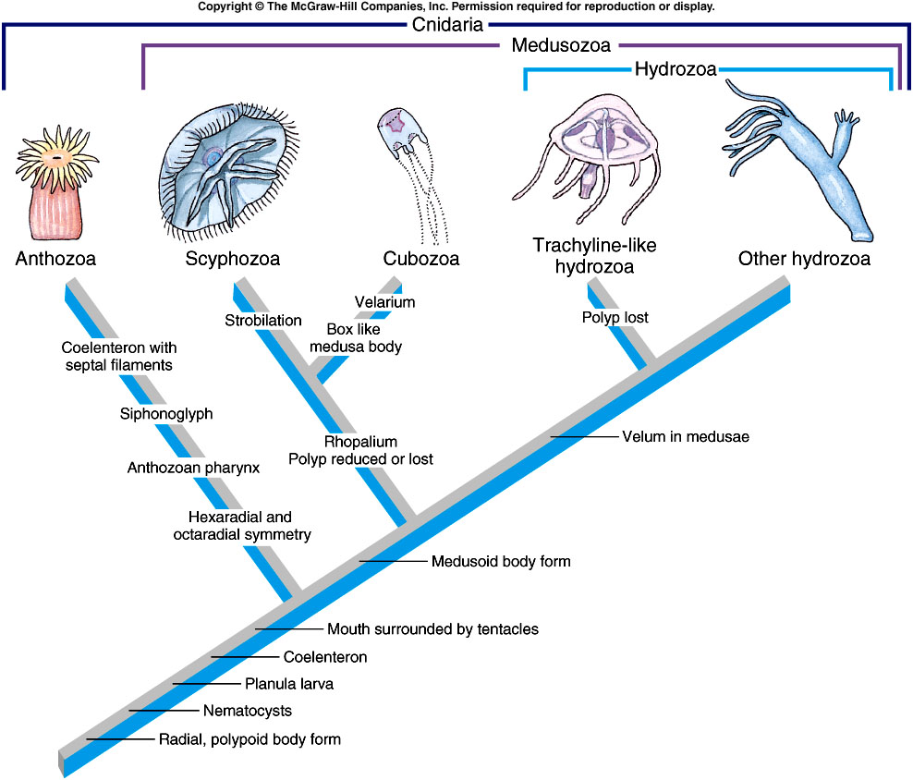
رده هیدروزآ
رده سیفوزآ
رده آنتوزوآ
کلادوگرام رده های متعلق به شاخه مرجان ها

Slide 27
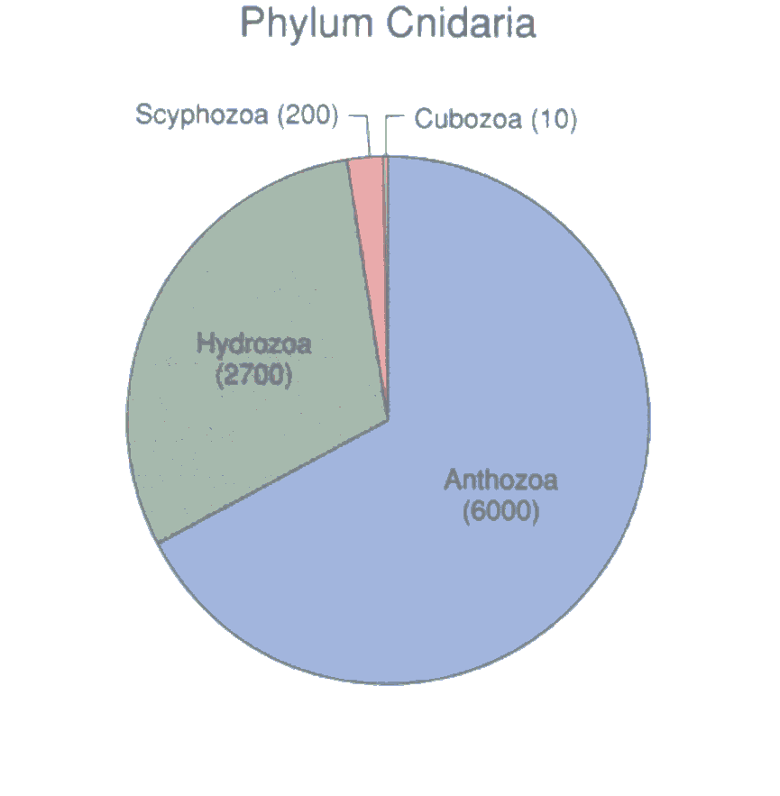
رده های تشکيل دهنده شاخه مرجان ها
نسبت تعداد گونه های تشکيل دهنده رده های شاخه مرجان ها

Slide 28
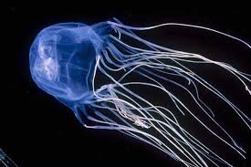
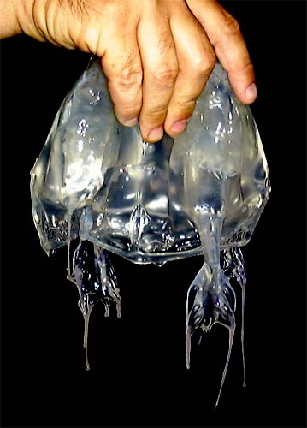
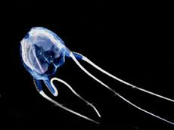
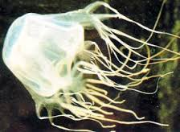
Cubozoa
ژله ماهیان جعبه ای
زنبور دریایی
شناگران فعال
Chironex fleckeri
کشتن انسان به راحتی

Slide 29
رده هیدروزآ
در دریا و آب شیرین
حالت پلی مرفیسم
نماتوسیست فقط در لایه اپیدرم
مزوگله ساختمان سلولی ندارد
مدوز دارای یک پرده یا velum
دارای اشکال منفرد و کلونی
هیدر آب شیرین مرحله مدوزی ندارد
در چرخه زندگی کلونی مرحله پولیپ و مدوز وجود دارد.

Slide 30
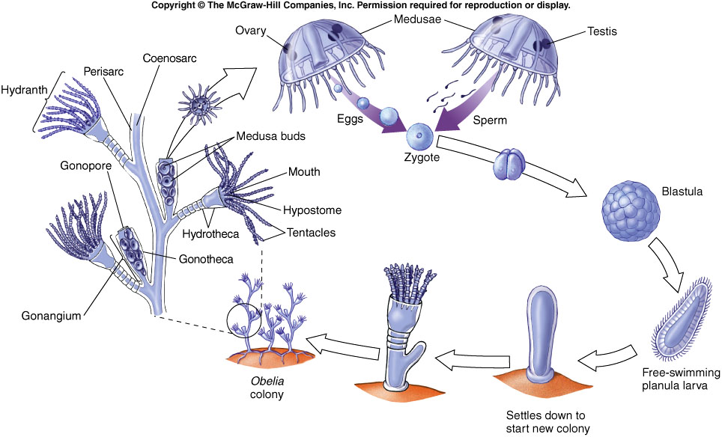
شاخه مرجان ها
چرخه زندگی Obelia با تغييرات مراحل پوليپی و مدوزی

Slide 31
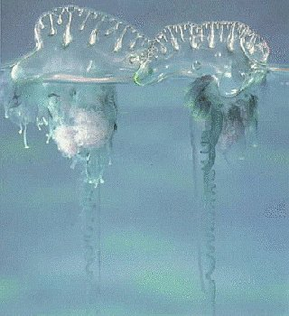
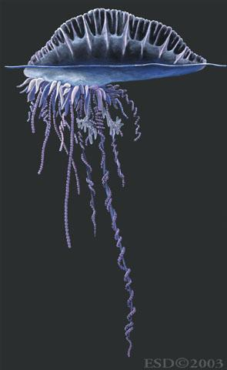
رده هيدورزوآ از شاخه مرجان ها
Class Hydrozoa
Order Hydroida
Order Siphonophora (man-of-war)
فيزاليا از رده هيدروزوآ (Hydrozoa)

Slide 32
رده Scyphozoa
رده سيفوزوآ شامل ژلی فيش های بزرگ است .
برخی از آنها نظير Cyanea دارای قطری بيش از دو متر و تنتاکل هايي به طول 70 – 60 متر مي باشند .
اغلب سيفوزوآ ها بين 40 – 2 سانتيمتر قطر دارند .
بيشتر در آب های آزاد به صورت شناور يافت مي شوند .
مدوز شکل بارز زندگی آنها مي باشد .
نماتوسيست ها هم در اپی درم و هم در گاسترودرم ديده مي شوند .
پوليپ کوچک و مدوز فاقد ولوم مي باشد .
معروف ترين نمونه عروس دريايي(Aurelia) است
مزوگله دارای یاخته های آمیبی .

Slide 33
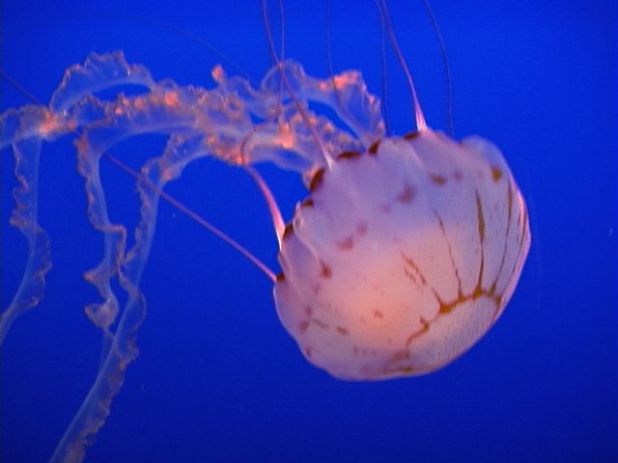
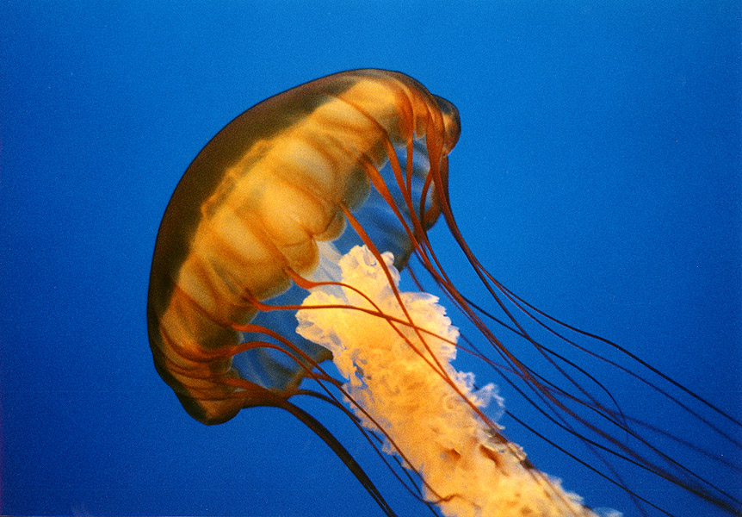
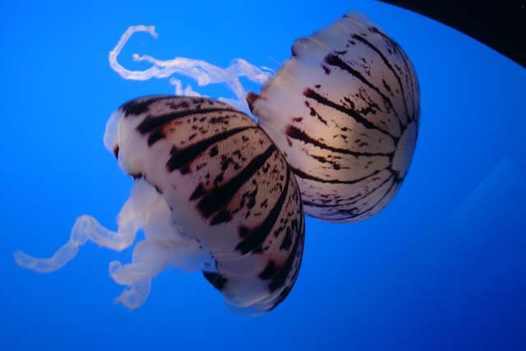
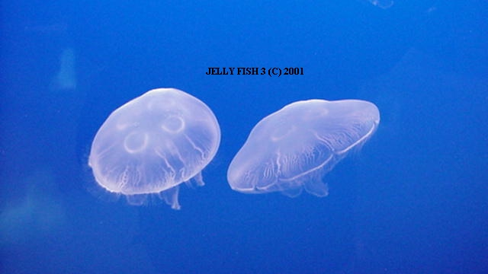
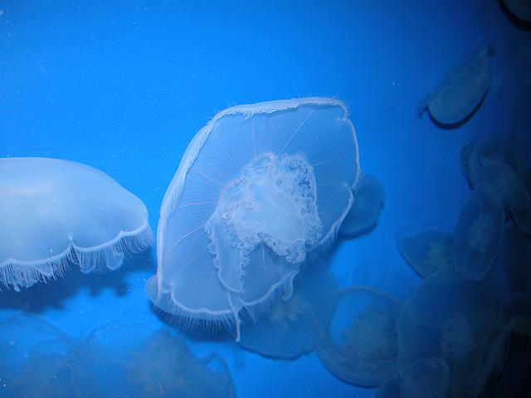
رده سيفوزوآ از شاخه مرجان ها
RADIATA Phylum Cnidaria Class Scyphozoa

Slide 34
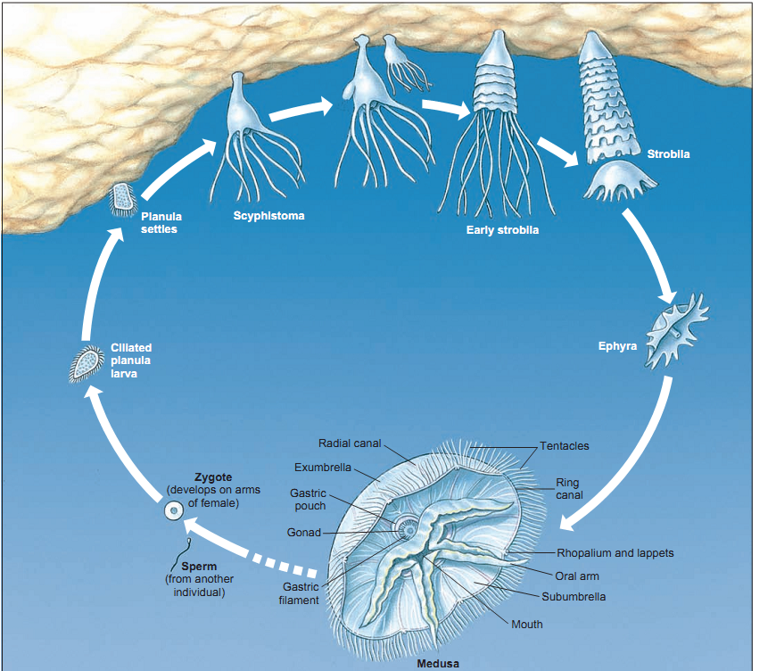

Slide 35
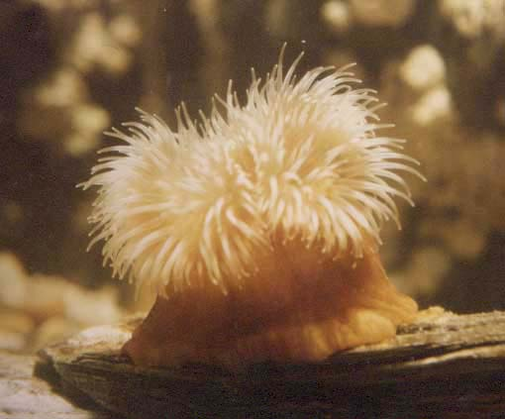
رده آنتوزوآ از شاخه مرجان ها
فاقد مدوز و دارای پوليپ انفرادی و يا اجتماعی هستند همگی دریازی و دارای اسکلت آهکی
نماتوسيست ها در گاسترودرم وجود دارند .
گامت منشا گاسترودرمی دارد .
مزوگله حاوی سلولهای آمیبی
دارای تقارن دوشعاعی هستند .
معروف ترين نمونه ها اين رده شقايق دريايي و مرجان های آهکی هستند .
تقسیم به سه زیر رده
sea anemone

Slide 36
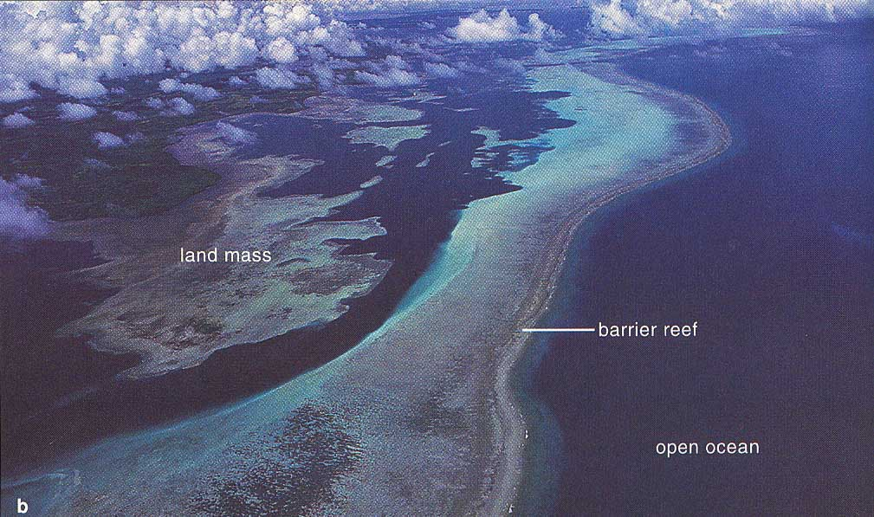
Reefs formed by colonial anthozoan

Slide 37
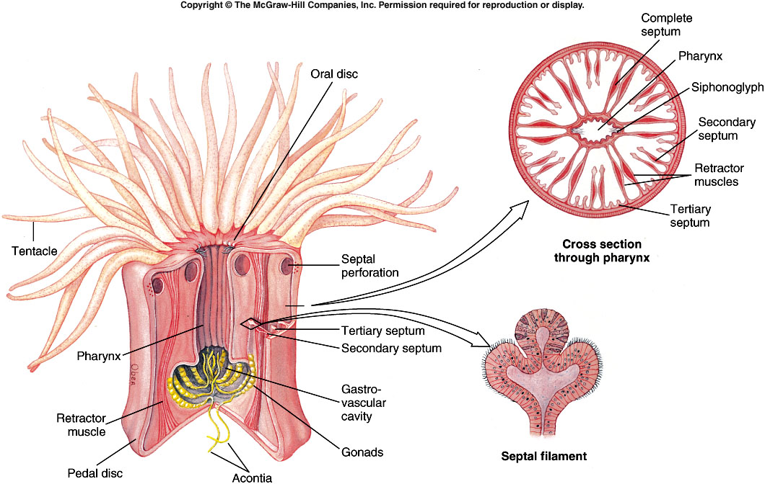
رده آنتوزوآ از شاخه مرجان ها
ساختمان بدن يک Sea Anemone (Anthozoa)

Slide 38
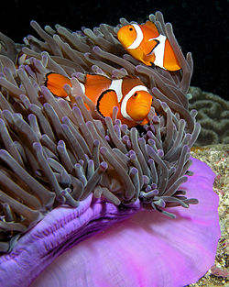
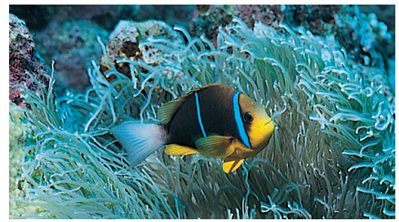
همزیستی شقایق دریایی با دلقک ماهیان

Slide 39
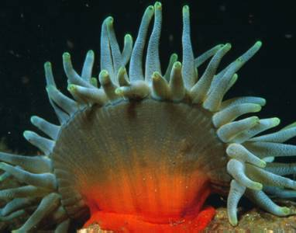
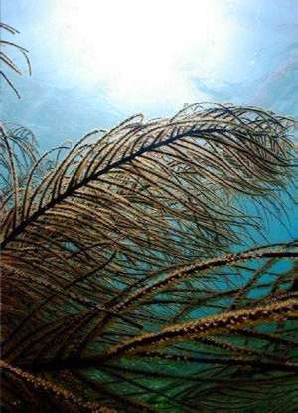
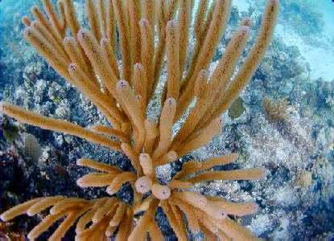
رده آنتوزوآ از شاخه مرجان ها
A Sea Anemone
Gorgonia, or sea fans, are common on the reef.
Soft coral from the Bahamas

Slide 40
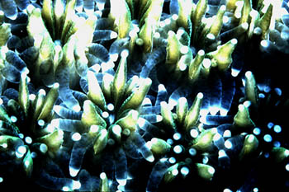
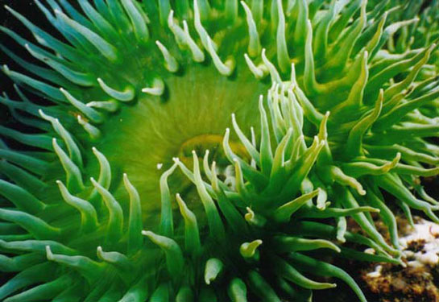


رده آنتوزوآ از شاخه مرجان ها
Pólipos hexacoralario
Anthopleura xanthogrammica
Hermit crab anemone
This brain coral (Diploria labyrinthiformis) is slowly being encrusted by a sponge.

Slide 41




رده آنتوزوآ از شاخه مرجان ها
Branching Corals
Doming Corals

Slide 42


Hexacorales
رده آنتوزوآ از شاخه مرجان ها
Octocorales

